Slide 1
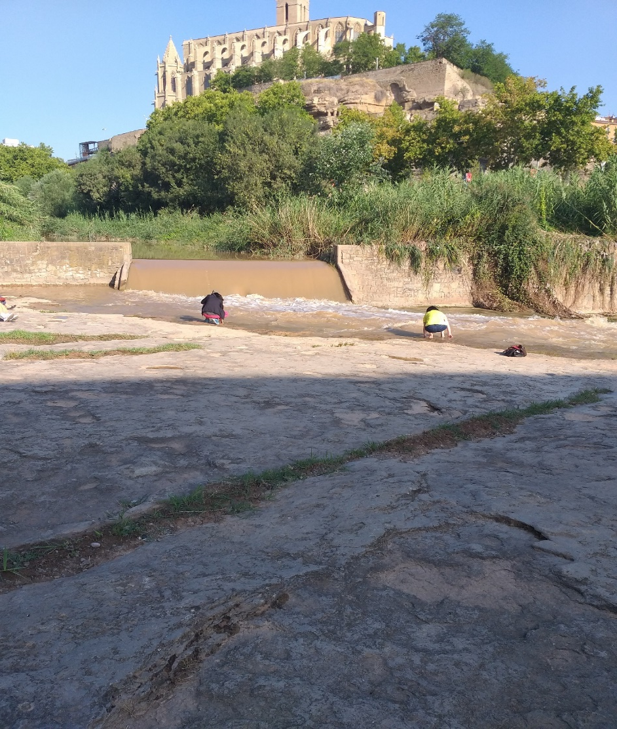
ENCONTRO GLOBAL DE FORMAÇÃO COMUNIDADE DE VIDA CRISTÃ MANRESA 2022
Seguindo-te, Senhor, não poderei me perder.
Ver novas todas as coisas em Cristo.
08 a 12 de agosto de 2022

Slide 2
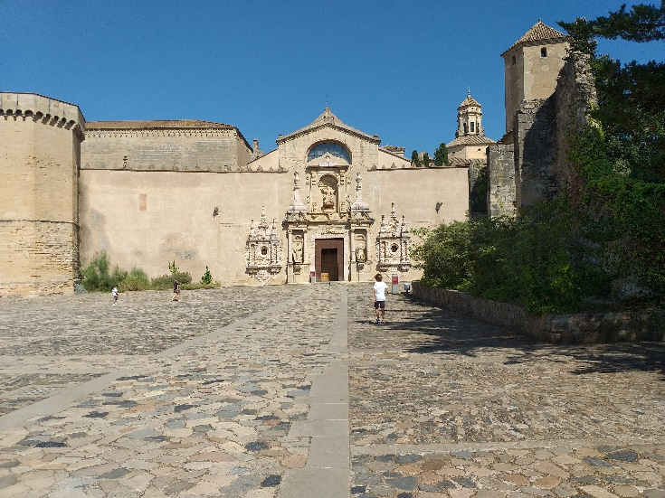
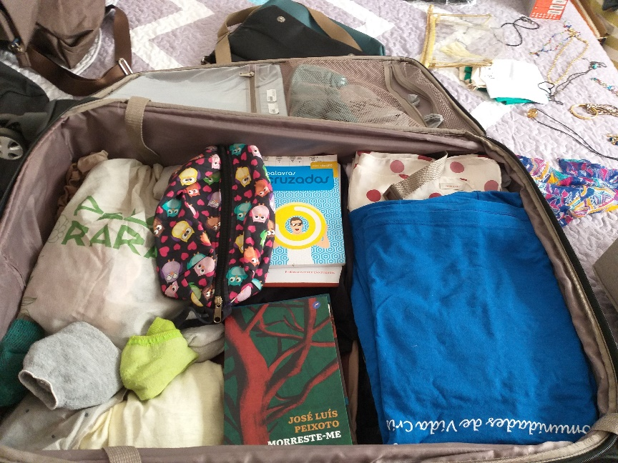
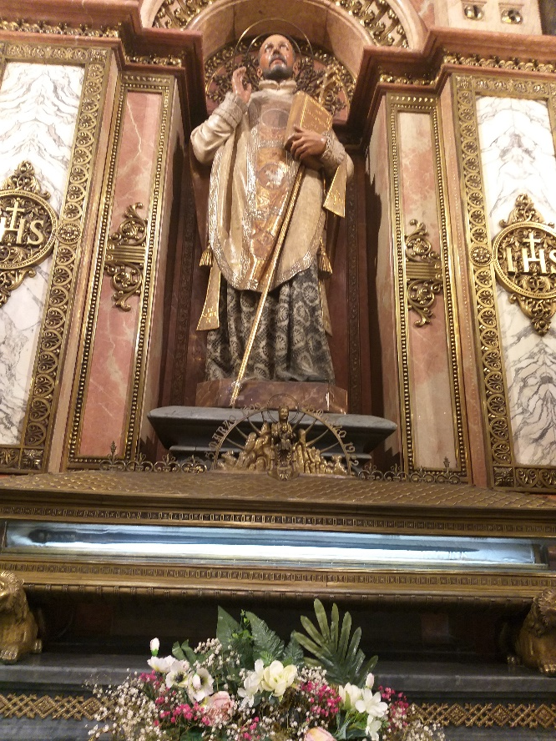
Eu vim de longe para encontrar o meu caminho… achei difícil a viagem até aqui, mas eu cheguei…

Slide 3
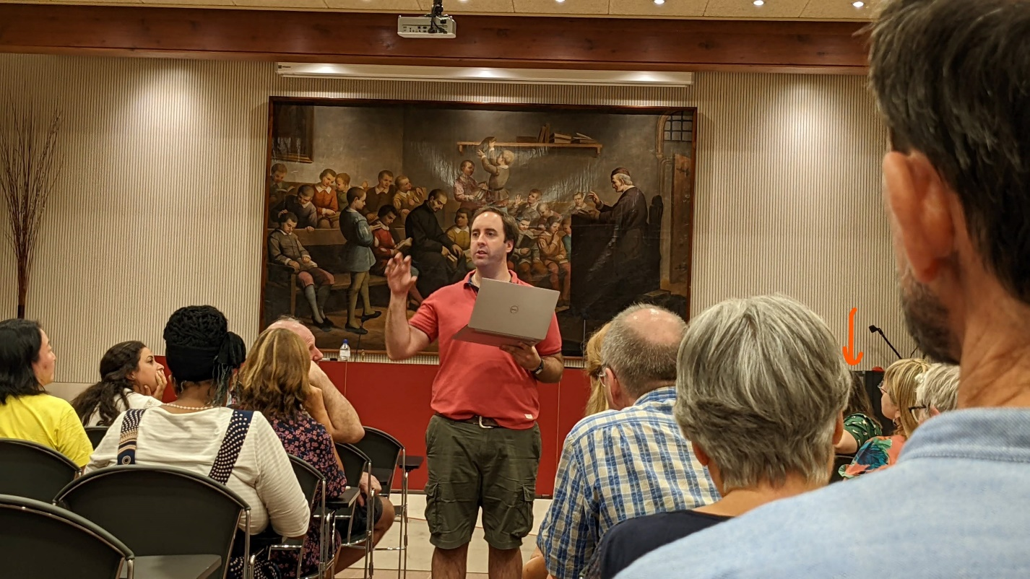
EGF 2022 MANRESA – DIA 0
COMPARTILHAR
APROFUNDAR
SAIR

Slide 4
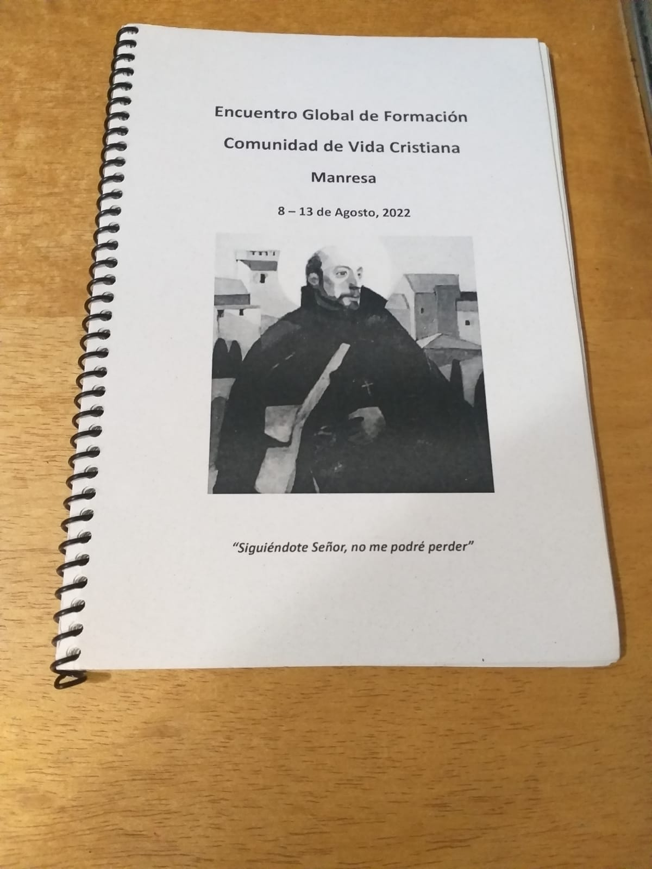
EGF 2022 MANRESA – DIA 1 Compartilhar

Slide 5
Panorama 1: A CVX no mundo
Aproximadamente, 21 mil membros, em 70 países
2.376 comunidades, sendo 1.310 na Europa
474 assessores jesuítas e 1.640 assessores leigos
21% dos membros com Compromisso Temporário
LOCAL | COMUNIDADES | MEMBROS
Europa | 1.310 | 12.106
América Latina | 324 | 2.558
Ásia | 311 | 2.806
América do Norte | 235 | 961
África | 131 | 1.649
Oriente Médio | 15 | 415
 | 2.376 | 20.495

Slide 6
Panorama 2: A formação na CVX
Todas as Assembleias Mundiais falam sobre a formação, com destaque em formação para a Missão --> A vocação CVX nos chama para a missão.
Cada membro deve ser formado dentro da CVX e todas as comunidades devem receber o fruto dessa formação --> Sentido comum de significado e propósito da formação.
A formação começa na comunidade, no exercício de compartilhar experiências --> Formar nos capacita a avançar.

Slide 7
Mensagem do Padre Geral
Toda formação deverá sempre ser acompanhada de uma ampla análise da realidade social e do mundo em que a CVX está inserida.
O discernimento é o modo de proceder ordinário da vida CVX.
Se insistimos na necessidade de formação é porque ela nos dá uma maneira de estar no mundo que questiona, que responde e que dá sentido, começando por descobrir a nós mesmos.
Formação e missão apostólica são intrinsecamente unidas.
Toda fronteira e preferência apostólica exige uma formação específica para se desenvolver uma missão nela mesma. Uma formação que não é para nós, mas para os demais.
Pe. Arturo Sosa, SJ

Slide 8
Eixos do EGF – MANRESA 2022
Exercícios Espirituais de Santo Inácio
Discernimento Comunitário
Processo de Crescimento CVX
Formação para a Missão

Slide 9
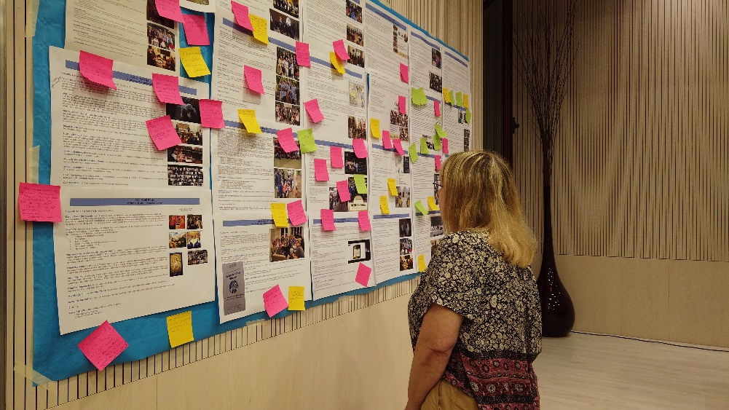
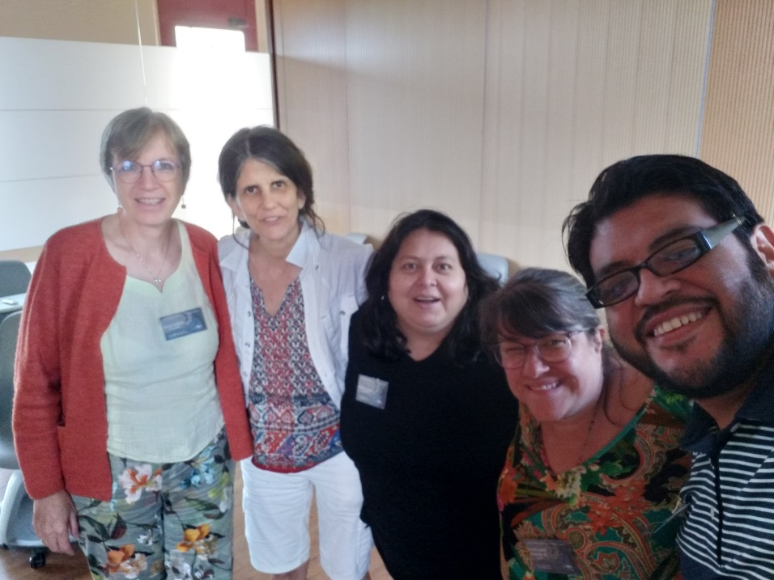
Recolhendo o Dia 1…
Precisamos ser sinodais.
Precisamos ser criativos.
Precisamos conhecer as realidades.
Desafios: línguas, distâncias, realidades.
Urgências: formação de assessores leigos, repositório comum de materiais, diálogo intergeracional, compromisso.
O Senhor caminha conosco…

Slide 10
EGF MANRESA 2022 – DIA 2 Aprofundar

Slide 11
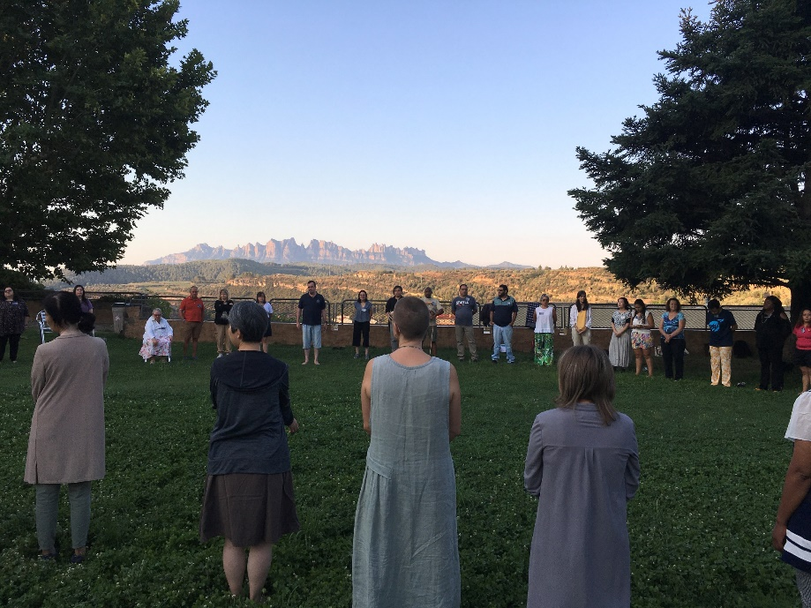
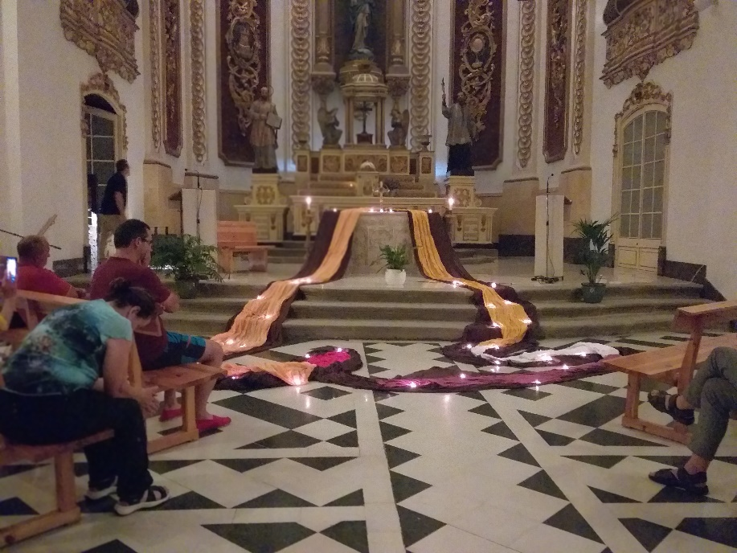
Recolhendo o Dia 2…
Temos dons valiosos. Deus caminha conosco. Deus é mestre-escola.
Precisamos [aprender a] escutar.
Nossos documentos devem nos levar à prática.
Desafios: conexão entre o que se oferta e o que se necessita.
Até onde iremos, Senhor?
Espírito Peregrino, acompanha-nos.

Slide 12
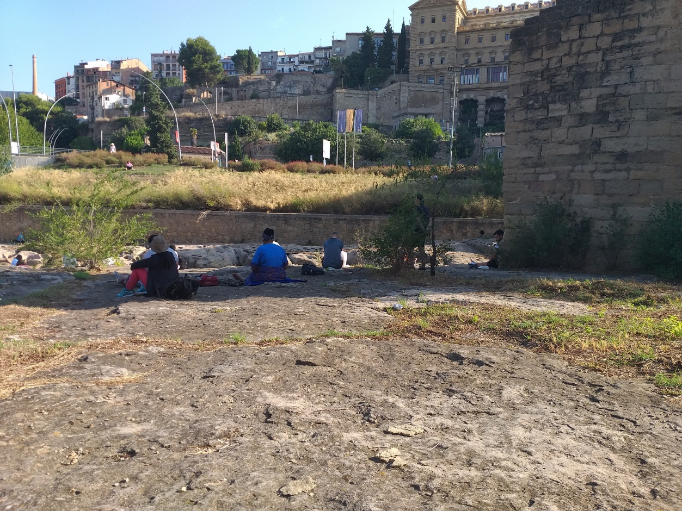
EGF MANRESA 2022 – DIA 3 Aprofundar - Sair

Slide 13
Como, de maneira concreta, podemos avançar?
Deus – Palavra
Escuta Sagrada Eu – O que sou, por que existo?, o que entrego?
Mundo – Complexidade e Diversidade
Encontrar Cristo tal como o Ressuscitado se apresenta.
Tudo é sagrado – Sacramento: mínimo de substância, máximo de presença
O mundo se rompe, mas também se abre: Transcendência – Fraternidade - Natureza
Pe Javier Malloni, SJ

Slide 14
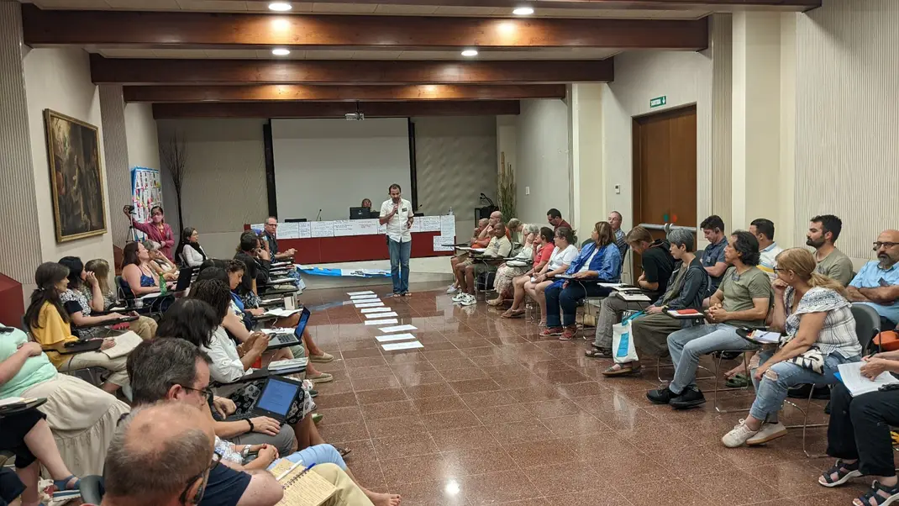
Recolhendo o Dia 3…
O Senhor caminha conosco…
Até onde iremos, Senhor?
Espírito Peregrino, acompanha-nos…

Slide 15
EGF MANRESA 2022 – DIA 4 Sair

Slide 16
Desafios/Objetivos para a Formação CVX
EXERCÍCIOS ESPIRITUAIS
Formar guias/acompanhantes leigos
Propor os EE.EE. de maneira criativa
DISCERNIMENTO
Usar o DEAA em todas as comunidades
Formar redes de assessores de comunidades

Slide 17
PROCESSO DE CRESCIMENTO CVX
Compartilhar uma rede de atenção e cuidados – partilhar materiais, experiências em uma plataforma única
Fortalecer a prática do DEAA como vida comunitária
Revisar, clarear e simplificar os Planos de Formação
FORMAÇÃO PARA A MISSÃO
Fomentar redes e espaços colaborativos de apoio e comunicação nas diferentes fronteiras e temas apostólicos
Fomentar o diálogo entre as equipes de formação
ExCo: Criar um serviço permanente de recursos, contatos, fundos, etc. para apoio à formação para a missão

Slide 18
Para a América Latina
Organizar-nos como grupo, realizando encontros periódicos
Unificar informações e materiais
Para o Brasil
Facilitar o conhecimento das demandas das comunidades e gerar espaços de escuta sagrada (Conversação Espiritual)

Slide 19
ExCo Próximos Passos
Os delegados recomendaram a criação de uma equipe de formação mundial
Os delegados recomendaram a criação de um depositório de materiais de formação
Todos os membros do ExCo presents ao Encontro aprovaram as recomendações dos delegados.

Slide 20
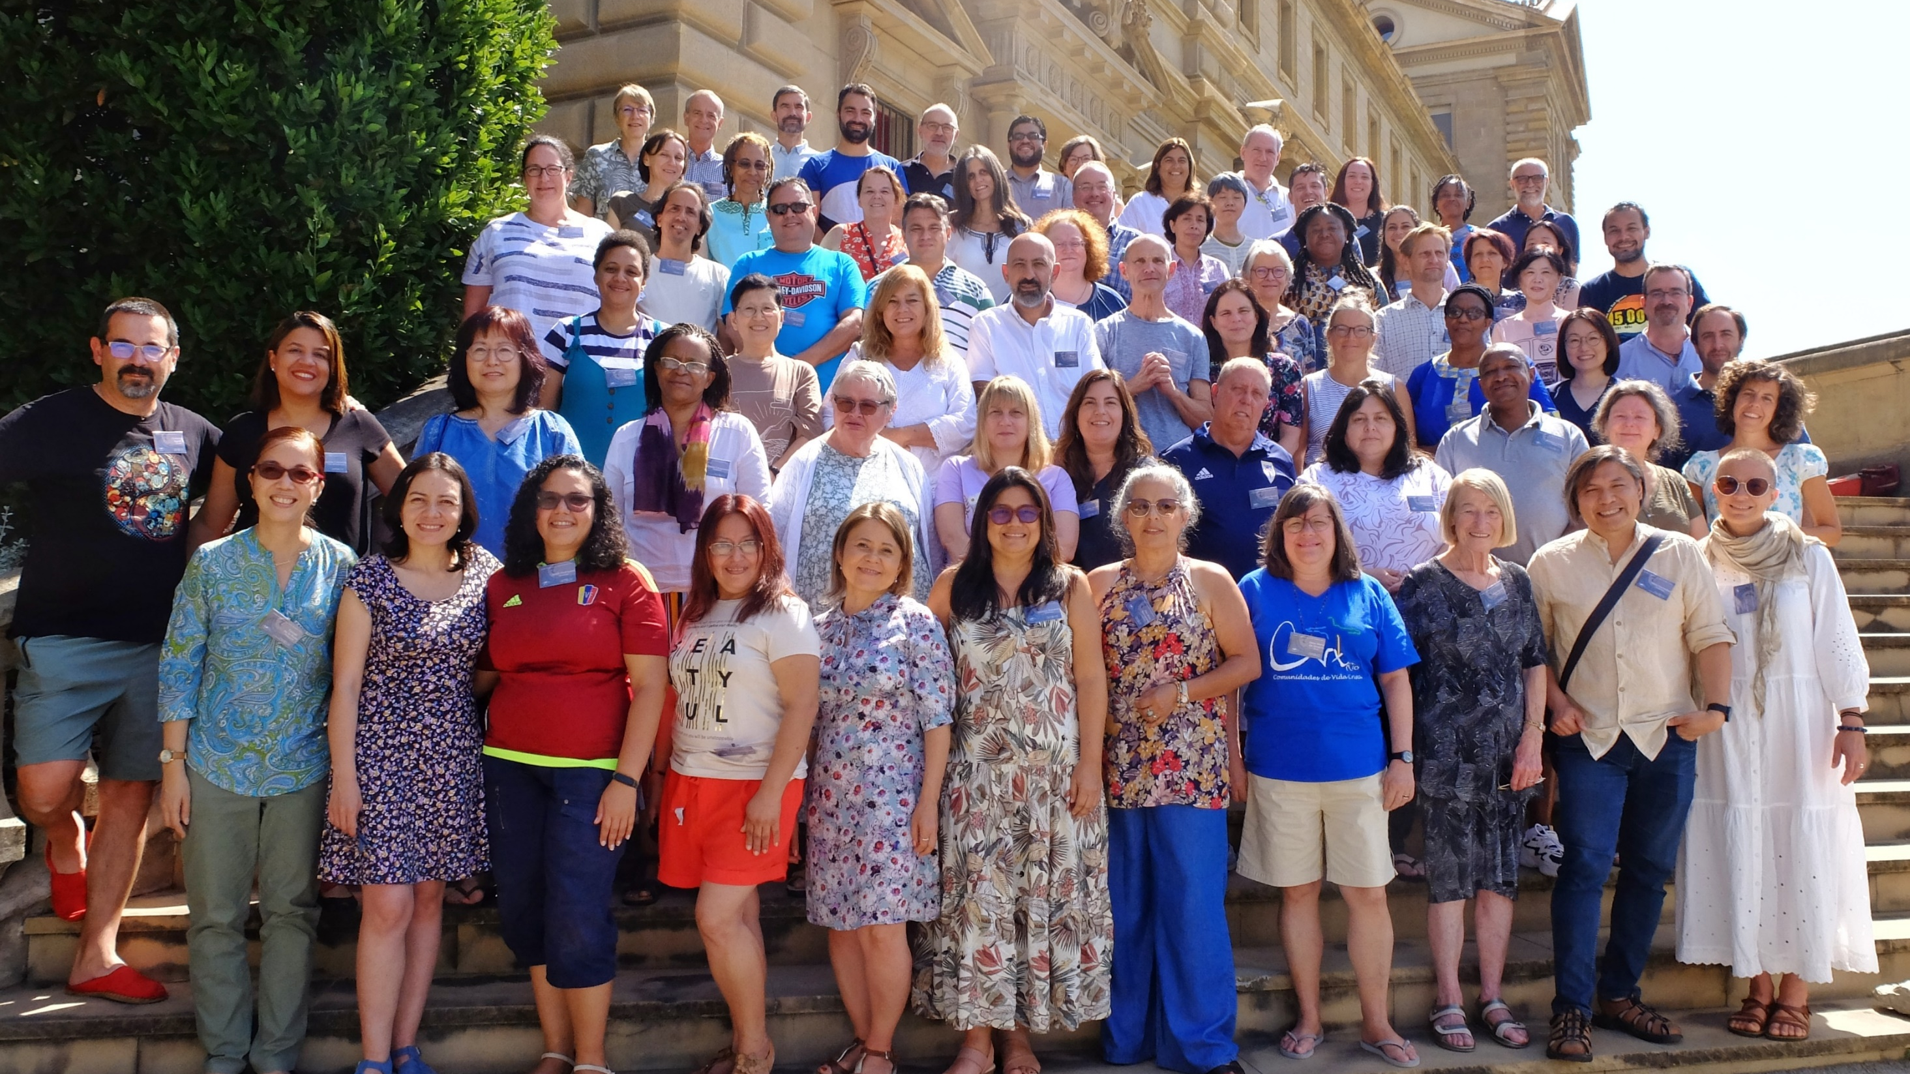
58 delegados from 50 comunidades nacionais, 1 membro Euroteam, 9 organizadores, equipe World ExCo

Slide 21
Tomai, Senhor, e recebei. Toda a minha liberdade, a minha memória, o meu entendimento e toda a minha vontade. Tudo o que tenho e possuo, a vós pertence, Senhor. Todos os dons que me destes, com gratidão Vos devolvo. Disponde deles, segundo a Sua vontade. Dai-me somente, Vosso amor e Vossa graça. Isto me basta.

